Slide 1
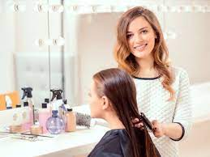
Що таке перукарська справа?

Slide 2
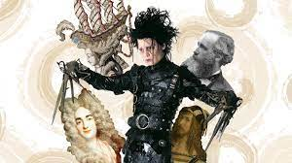
Впродовж багатьох епох розвиток перукарського мистецтва запроваджував свої уявлення про красу і культуру, певні особливості, викликані розмаїттям смаків та звичок. Тому перукарське мистецтво — свого роду дзеркало епохи і культури та посідає належне місце в переліку найбільш впливових елементів моди в межах експресивного, декоративного або утилітарного дизайну.

Slide 3
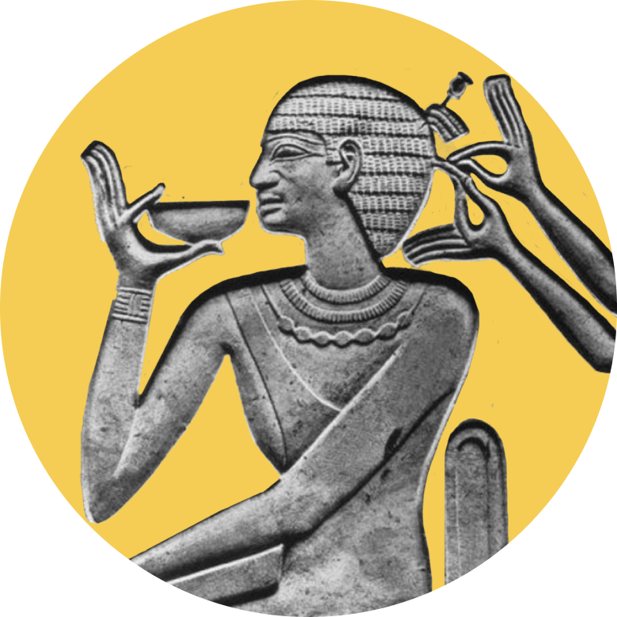
Починаючи з прадавніх часів люди використовували перукарські процедури — підрізали волосся кременевим лезом, скручували в пучки і плести коси

Slide 4
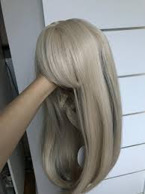
Слово перукар в перекладі означає “Майстер, що робить перуки”.

Slide 5
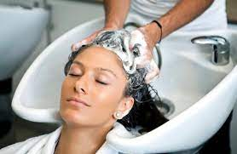
Перукарське мистецтво об’єднує декілька основних прийомів роботи з волоссям: миття,

Slide 6
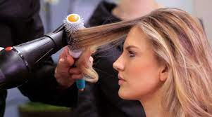
Сушка та укладання

Slide 7
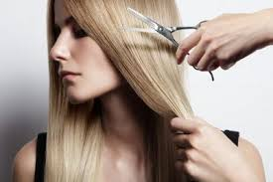
Стрижка

Slide 8
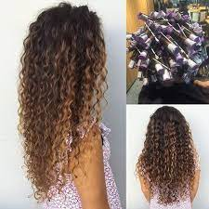
Хімічна завивка

Slide 9
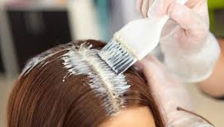
Фарбування

Slide 10
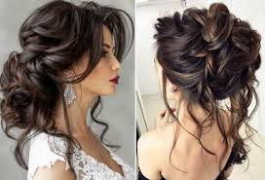
Зачіска

Slide 11
Цікавий факт
Сучасним майстрам доводиться легше, ніж давнім перукарям, однозначно. У давнину, щоб пофарбувати волосся у темний колір, перукарям доводилося мати справу із сумішшю жовчі, гнилих п'явок та чорнила. Але це ще не найстрашніше. Щоб перефарбувати біле волосся у темне, потрібно було змішати голубиний корм із попелом. І те результат був не гарантований.
А ось рабам із гарною шевелюрою доводилося туго. Їхнє волосся відрізали разом зі скальпом і використовували як перуку для багатих дам.

Slide 12
У всі часи перукарське мистецтво було спрямоване на те, щоб прикрасити зовнішність, зробити її більш привабливою.
Так як перукарське мистецтво удосконалювалось на фоні суспільного життя, воно завжди перебувало в прямій залежності від загального стану економіки і культури.

Slide 13
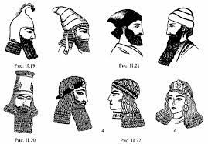
В епоху стародавнього світу в Ассирії, Вавілоні і Єгипті навчені раби виконували різні види робіт, які в перукарській справі виконують і сьогодні. Наприклад – знебарвлення волосся, виготовлення перук, стрижка.

Slide 14
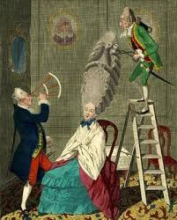
Переворот у моді і видах зачісок відбувався з епохи в епоху. Чим вища ставала культура народу, чим багатший його смак і різноманітніші потреби, тим вищий рівень перукарського мистецтва

Slide 15
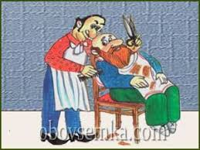
Перукар- це одна із самих давно відомих і шанованих професій. Робота перукаря - це робота з кожною людиною окремо, вимагає врахування його характеру, індивідуальності і смаку.
.

Slide 16
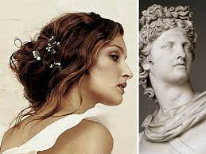
Творчий процес створення зачісок і стрижок знаходиться в близькому спорідненні з творчістю в будь-якому іншому виді людської діяльності. Праця з виконання зачісок і стрижок по суті своїй ближче всього до мистецтва скульптора або художника

Slide 17
ВАЖЛИВО!!!
Зачіска - це та ж скульптура і вона сприяє створенню його художнього образу. Для того щоб бути хорошим перукарем, недостатньо тільки вивчити технологічну сторону виконуваних робіт, оволодіти необхідними навичками, потрібно розвивати в собі естетичні почуття і мислити художніми образами, знати закони поєднання стилів та кольорів в одязі та зачісці.

Slide 18
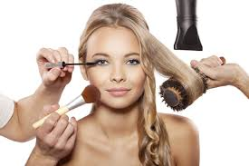
Якщо перукар добивається поєднання зачіски з зовнішністю, стильовим призначенням, одягом і макіяжем, тільки тоді він може вважати свою роботу досконалою.

Slide 19
Роль перукаря у створенні загальної гармонії ліній з урахуванням індивідуальності клієнта є часом вирішальною. Кожна людина удається до допомоги перукаря в надії на те, що він на основі своїх знань і вимог сучасної моди, професійного досвіду і особистого смаку створить витончену зачіску. Саме тому професію перукаря повинні вибирати люди з творчою натурою та достатньо розвинутим естетичним смаком.

Slide 20
Професія перукар чудова тим, що майстер, виконуючи свою роботу з душею, дарує радість не тільки людям, але і сам отримує від своєї роботи величезне задоволення. Краса, як відомо, врятує світ, а хороший перукар завжди буде дарувати людям тільки красу і своє неповторне мистецтво!

